Slide 1
Гармония по общему цветовому тону и насыщенности (на ненасыщенных цветах)
7 класс
20.10

Slide 2
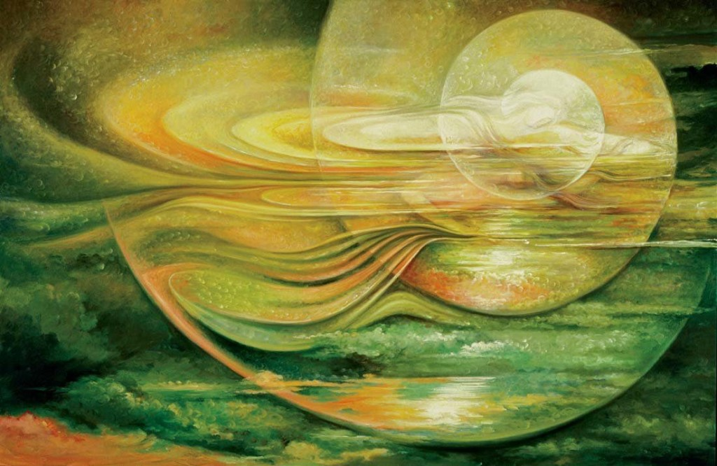
Гармония в изобразительном искусстве - это уравновешенность особой красоты, согласованность частей изображения, форм, линий и цветовых пятен.
Движущая сила гармонии – это столкновение противоположностей и их единство.
Цветовая гармония — важнейшее средство художественной выразительности в живописи наряду с композицией, рисунком, перспективой, светотенью, фактурой и т.д.

Slide 3
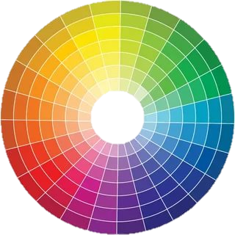
Цветовой тон - это соответствие цвета одному из спектральных цветов на цветовом круге.
При работе с натуры художнику приходится одновременно с определением общего светлотного тона (общей освещенности) определять и общий цветовой тон.
Если первое производится сравнительно легко, то второе — труднее. Чем внимательнее художник всматривается в натуру, тем труднее ему решить задачу определения общего цветового топа. Необходимо применять прием мгновенного взгляда. Ощущение при мгновенном взгляде лучше всего показывает, какой цветовой тон в натуре является основным, доминирующим.
Часто употребляемыми являются выражения: «картина написана в теплых тонах», «картина написана в холодных тонах». Но это очень общее и неопределенное высказывание. Необходимо общий цветовой тон назвать более конкретно, уподобить его одному из цветовых тонов, например, цветового круга В. М. Шугаева, состоящего из 16 цветов. Тогда можно говорить о картине более определенно: картина построена на желтом, на желто-оранжевом или красном цвете. Преобладание в картине синего и дает ей общий синий цветовой тон.

Slide 4
Насыщенность - одна из трёх основных характеристик цвета в живописи и цветоведении (теории цвета), вместе с цветовым тоном и светлотой. Это степень отличия хроматического (цветного, принадлежащего цветовому спектру) цвета от равного ему по светлоте ахроматического (бесцветного серого). Также в живописи насыщенность, в редких случаях, называют замутнённостью цвета.
Чистые цвета называют насыщенными; сложные, замутнённые - малонасыщенными. Насыщенность характеризуется интенсивностью цвета.
Самое гармоничное живописное изображение выстраивается на сочетании насыщенных и разной степени малонасыщенных цветов.
Сегодня мы будем начинать работу с натюрмортом, гармоничном по общему цветовому тону и ненасыщенности цветов

Slide 5
Задание:
Написать натюрморт в различных техниках акварели со сложной по цвету драпировкой с введением гипса (постановка на фото на следующем слайде).
Материалы: акварель, формат А2, кисти, баночка с водой, палитра.
Работа с натюрмортом будет вестись по данным этапам:
20.10. – построение;
27.10. – основная работа в цвете;
03.11. – завершение работы в цвете, детализирование.

Slide 6
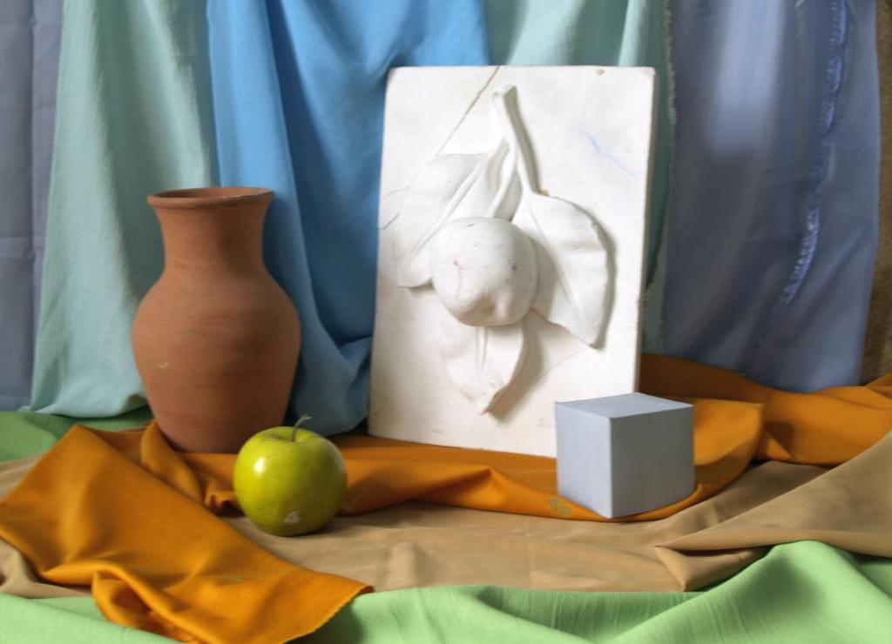
Натурная постановка

Slide 7
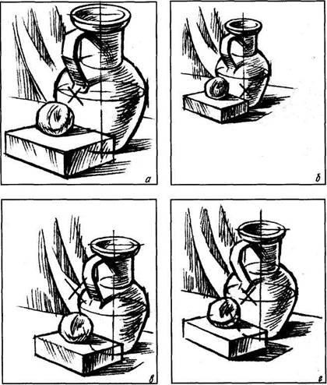
Сегодня мы выполняем построение натюрморта по следующим шагам:
Шаг 1. Подбираем расположение формата – вертикальный или горизонтальный.
Шаг 2. Легкими линиями намечаем расположение всех предметов в формате, так чтобы композиция была построена верно (не смещена вниз или вверх, вправо или влево, чтобы вместились все предметы).
1
2
Слишком крупно.
Слишком мелко смещено вверх и в угол.
Смещено вниз и в угол.
Верная компоновка.
Это пример! Мы рисуем натюрморт с фотографии со слайда выше!
3
4

Slide 8
Шаг 3. Когда определили расположение предметов натюрморта на листе, начинаем построение каждого предмета. Определяем оси симметрии, пропорциональные отношения с натурой.
Шаг 4. Определяем плоскость стола, драпировки.
Шаг 5. Помните о наложении одного предмета на другой. Соотносите свой рисунок с натурой!

Slide 9
Как рисовать гипсовую розетку?
1. Начните рисование гипсовой розетки с очерчивания прямоугольной плиты, для этого отметьте общую форму, нижние, верхние и боковые границы. Также определите размеры плиты с учетом перспективы и наклона объекта в пространстве. Учтите, что от правильности определения плиты во многом будут зависеть ракурс и пропорции розетки.
2. На изображенной плите намечаем гипсовый орнамент. Определим середину плиты, проведя диагонали.
Наметьте линии симметрии, они будут являться базовой основой рисунка. Затем, в зависимости от формы розетки, постройте основные линии яблока (тонкими линиями намечаем форму, ограничивающуюся листьями). Заключите в нее многоугольник (количество углов зависит от количества лепестков – выступающих точек). Отметьте точками все основные узлы элементов. Если розетка находится под углом, располагайте все фигуры пропорционально с учетом перспективы.
3. Легкими полупрозрачными линиями прорисуйте основные линии конструкции, яблоко и листья. Тщательно стройте даже невидимые линии, так как малейшая ошибка приведет к нарушению хода построения рельефа. Создайте общий силуэт, при этом обратите внимание, чтобы все части были пропорциональны по отношению друг к другу.

Slide 10
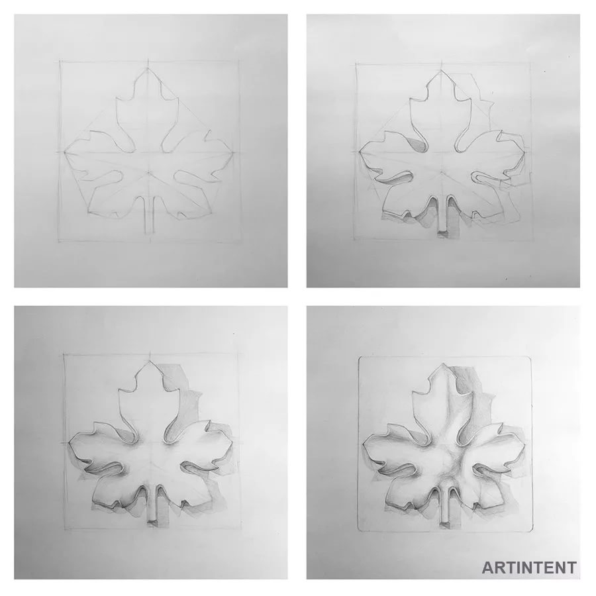
Это пример! Мы рисуем розетку - яблоко

Slide 11
Фотографии выполненного задания (построение натюрморта) скидывать в день занятия 20.10 до 18:45 на WhatsApp по номеру 89827359078.
Не стесняйтесь задавать вопросы при возникновении трудностей
Работу в цвете начнем на следующем занятии

